Slide 1
DW
FLUX DE DONNÉES
GUIDE DE MISE EN ROUTE · OCTOBRE 2026
Dire Wolf API
Radio APRS
réception du signal
Dire Wolf
De la réception APRS à l'interface web,
en 5 étapes.
décodage AX.25
KISS :8001
Dire Wolf API
Une passerelle qui relie le flux KISS de Dire Wolf au Web,
sans modifier votre installation radio.
HTTP + WebSocket
:8080
Navigateur
carte + paquets
KISS TCP :8001
HTTP + WebSocket :8080
Linux / Windows
Réception seule · aucune émission
Une carte, une liste, une API.
Le tout à partir d'un seul port KISS.
github.com/loorisr/Dire-Wolf-API
Notes:
Présenter l'objectif en une phrase : transformer le flux KISS de Dire Wolf en interface web et en API. Insister sur le caractère non intrusif : la passerelle écoute, elle n'émet rien sur la radio. Le schéma de droite sert de fil rouge pour les cinq étapes.

Slide 2
VUE D'ENSEMBLE
Ce que fait le logiciel
Une passerelle en lecture seule entre Dire Wolf et le Web.
1
Écoute le flux KISS
2
Expose les paquets
3
Forwarde si besoin
Se connecte à Dire Wolf sur localhost:8001 et se reconnecte automatiquement.
Interface web temps réel, API REST et WebSocket sur le port 8080.
Envoi optionnel vers un backend, avec un spool local durable.
FLUX
Radio APRS
RF
Dire Wolf
KISS
Dire Wolf API
HTTP
Navigateur
réception
décode AX.25 · KISS :8001
REST + WebSocket :8080
carte + liste
Option : chaque paquet peut aussi être POSTé vers un backend, avec un spool local durable.
✓ Réception seule : aucune émission APRS n'est effectuée.
Dire Wolf API · Guide de mise en route
02 / 10
Notes:
Trois fonctions à retenir : écouter le KISS, exposer les données, et éventuellement forwarder vers un backend. Le schéma montre le sens unique du flux. C'est important pour rassurer : le logiciel ne remplace pas Dire Wolf et n'émet pas.

Slide 3

PRÉREQUIS
Un binaire, Dire Wolf, deux ports
Pas de compilation : téléchargez l'exécutable correspondant à votre système.
✓ Aucun Go à installer
Scanner pour ouvrir
le dossier build
Le binaire est prêt à l'emploi.
github.com/loorisr/Dire-Wolf-API/tree/main/build
TÉLÉCHARGER
github.com/loorisr/Dire-Wolf-API/tree/main/build
Dossier build du dépôt GitHub — cliquer sur le fichier puis « Download ».
SYSTÈME | FICHIER
Linux 64 bits | direwolf_api_linux_amd64
Linux 32 bits | direwolf_api_linux_386
Windows 64 bits | direwolf_api_windows_amd64.exe
Windows 32 bits | direwolf_api_windows_386.exe
IL FAUT AUSSI
Dire Wolf configuré
avec un port KISS sur :8001
Le port :8080 libre
pour l'interface web et l'API
Un accès Internet
pour la carte Leaflet / OpenStreetMap
Choisir 64 bits sauf machine ancienne (32 bits).
Aucune release GitHub pour l'instant : les exécutables sont dans build/.
Dire Wolf API · Guide de mise en route
03 / 10
Notes:
Le point important : pas besoin d'installer Go ni de compiler. On va dans le dossier build du dépôt et on télécharge le fichier correspondant. Le QR code mène directement à ce dossier. Les deux autres prérequis sont Dire Wolf avec un port KISS et un accès Internet pour la carte.

Slide 4
ÉTAPE 1 / 5
Faire parler Dire Wolf en KISS
Dire Wolf décode la radio ; la passerelle a besoin de son port KISS TCP.
direwolf.conf
1
Configurer la radio
Renseigner ADEVICE et MYCALL.
ADEVICE plughw:1,0
CHANNEL 0
2
Activer KISS
Ajouter KISSPORT 8001 dans direwolf.conf.
MYCALL F4XXX-1
3
Lancer Dire Wolf
MODEM 1200
direwolf -c direwolf.conf
KISSPORT 8001
4
Vérifier le port
Adapter la carte son et l'indicatif à votre station.
ss -ltnp | grep 8001
Dire Wolf tourne déjà ?
Notez l'adresse KISS (ex. localhost:8001) et passez directement à l'étape 2.
Dire Wolf API · Guide de mise en route
04 / 10
Notes:
Dire Wolf est le logiciel qui pilote la radio et décode les trames AX.25. La seule ligne indispensable pour notre passerelle est KISSPORT 8001. Vérifier ensuite que le port écoute avant de lancer Dire Wolf API.

Slide 5
ÉTAPE 2 / 5
Mettre le binaire en place
Télécharger, rendre exécutable, vérifier l'aide.
LINUX — 64 BITS
WINDOWS — 64 BITS
BASE=https://github.com/loorisr/Dire-Wolf-API/raw/main/build
1
Télécharger direwolf_api_windows_amd64.exe
curl -L -o direwolf_api $BASE/direwolf_api_linux_amd64
2
Ouvrir PowerShell dans le dossier
chmod +x direwolf_api
./direwolf_api -h
3
Lancer l'aide ci-dessous
.\direwolf_api_windows_amd64.exe -h
Remplacer amd64 par 386 sur une machine 32 bits.
Le dossier courant doit être accessible en écriture.
✓ L'aide s'affiche ?
Le binaire fonctionne. Les options -kiss, -api et -config sont disponibles.
Dire Wolf API · Guide de mise en route
05 / 10
Notes:
Montrer la commande Linux complète : une variable BASE, un curl, un chmod, puis -h. Sous Windows, il suffit de télécharger l'exe et de lancer l'aide dans PowerShell. Si l'aide s'affiche, on peut passer à la configuration.

Slide 6
ÉTAPE 3 / 5
Configurer la passerelle
Un fichier JSON, trois réglages pour démarrer.
direwolf-api.json
PRIORITÉ DES RÉGLAGES
{
Défauts
Fichier
Env
Flags
"kiss": "localhost:8001",
Le dernier réglage gagne.
"api": ":8080",
"max_packets": 1000
FICHIER CHERCHÉ DANS L'ORDRE
}
-config <path>
DIREWOLF_CONFIG
./direwolf-api.json
/etc/direwolf-api/config.json
cp config.example.json direwolf-api.json
Token dans le fichier
chmod 600 direwolf-api.json
Validation stricte : un champ inconnu ou une durée invalide bloque le démarrage.
Dire Wolf API · Guide de mise en route
06 / 10
Notes:
Le fichier minimal tient en trois lignes. Les valeurs par défaut fonctionnent déjà pour un poste local. La priorité va des défauts aux flags, en passant par le fichier et les variables d'environnement. Rappeler chmod 600 si le token est stocké dans le fichier.

Slide 7
ÉTAPE 4 / 5
Lancer le service
Un processus, deux adresses : KISS et API.
DÉMARRAGE
LOGS ATTENDUS
CONNECTÉ
./direwolf_api -config direwolf-api.json
Direwolf API Bridge
ou, sans fichier de configuration :
KISS address : localhost:8001
./direwolf_api -kiss localhost:8001 -api :8080
API address : :8080
Les flags explicites écrasent le fichier.
Max packets : 1000
Forward : disabled
Web UI: http://localhost:8080
[KISS] Connected to localhost:8001
Ctrl+C
Reconnexion
Erreur ?
Arrêt propre du service.
Si KISS tombe : 1 s → 32 s.
Lire la première ligne du log.
Dire Wolf API · Guide de mise en route
07 / 10
Notes:
Le lancement se fait en une commande. Les logs confirment les deux adresses et la connexion KISS. Si le KISS n'est pas disponible, le service démarre quand même et retente. Ctrl+C déclenche l'arrêt propre.

Slide 8
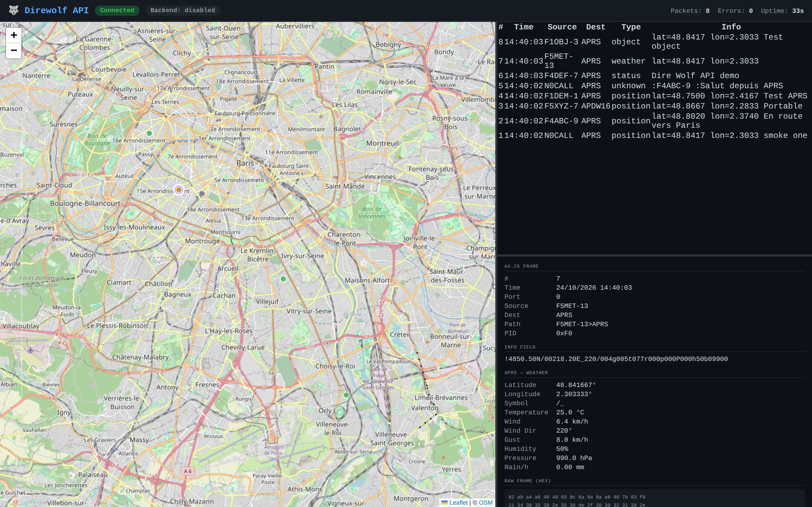
ÉTAPE 5 / 5
Vérifier dans le navigateur
Ouvrir l'interface et contrôler trois zones.
http://localhost:8080
Interface web intégrée
1
Badge Connected
Le lien KISS est actif.
2
Liste des paquets
Cliquer sur une ligne pour ouvrir l'inspecteur.
3
Carte
Les positions APRS s'affichent.
Carte = Internet
Leaflet et les tuiles OSM sont chargés depuis le Web.
Capture de démonstration — flux KISS simulé, 8 paquets.
Dire Wolf API · Guide de mise en route
08 / 10
Notes:
Ouvrir http://localhost:8080. Vérifier le badge Connected en haut à gauche, puis la liste des paquets. Un clic sur une ligne ouvre l'inspecteur : chemin AX.25, type APRS, position, hexadécimal. La carte est un plus : elle dépend d'Internet pour Leaflet et OpenStreetMap.

Slide 9
OPTION
Envoyer les paquets vers un backend
Même flux, avec un spool local pour ne rien perdre.
ACTIVER LE FORWARDING
AT-LEAST-ONCE
SPOOL DURABLE
export DIREWOLF_FORWARD_TOKEN='secret'
Paquet reçu
./direwolf_api \
écrit immédiatement sur disque
append
-forward https://api.example.com/v1/packets \
Spool disque
-forward-node fr-paris-1 \
current.ndjson + acked
retry
-forward-spool /var/lib/direwolf-api/spool
POST backend
Le token est lu dans l'environnement en priorité.
2xx ou 409 = acquitté
Le spool est rejoué au redémarrage.
2xx / 409
400 / 413 / 422
(node_id, event_id)
connected / degraded
acquitté
dead-letter
unicité backend
badge dans l'UI
Spool persistant, pas /tmp · 256 MiB par défaut · le backend doit accepter les doublons (409).
Dire Wolf API · Guide de mise en route
09 / 10
Notes:
Le forwarding est optionnel. Chaque paquet est d'abord écrit dans le spool, puis POSTé avec une clé d'idempotence. Si le backend tombe, les paquets s'accumulent et sont rejoués au redémarrage. Le backend doit renvoyer 2xx ou 409 et garantir l'unicité sur node_id + event_id.

Slide 10
RÉCAPITULATIF
La checklist de mise en service
Tout est vert ? La passerelle est opérationnelle.
CHECKLIST
COMMANDES
✓
./direwolf_api -config direwolf-api.json
Binaire téléchargé (Linux ou Windows)
http://localhost:8080
✓
Dire Wolf en écoute KISS sur :8001
À ouvrir dans le navigateur.
✓
direwolf-api.json valide
RESSOURCES
✓
Service lancé sur :8080
README.md
installation et flags
✓
UI Connected et paquets visibles
API.md
endpoints REST / WebSocket
openapi.yaml
contrat backend
✓
Forwarding testé (optionnel)
config.example.json
exemple complet
backend-example-payload.json
payload de test
✓ La passerelle est prête : connectez la radio et vérifiez les premiers paquets.
Dire Wolf API · Guide de mise en route
10 / 10
Notes:
Terminer par la checklist : binaire, Dire Wolf, configuration, lancement, interface. Le forwarding reste optionnel. Les ressources du dépôt permettent d'aller plus loin sans rallonger la présentation.

